Slide 1


Anis KADRI Badis BOUAKAZ M2-MIASHS/DCISS Interactions homme-machine 2022-2023
Food In!
Notes:
Nous distinguer des autres – actif
Les filtres a implémenter
Ce que j’ai remarqué ailleurs

Slide 2
Sommaire
Pourquoi Food In! ?
Inspirations
Population cibles
Fonctionnalités
Démo
Food In!
Notes:
On commence par vous présenter le projet ensuite on passe au cénario

Slide 3
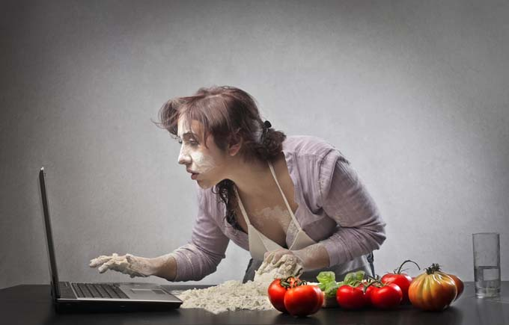
Pourquoi Food In! ?
Réseau social
Un lien pour mettre en relation gens
Lieu d’échange et de partage
Créer une Communauté
découverte
Notes:
Ce qui a motivé notre choix c’est
Notre solution vient combler / répondre a ce problème
Réseau social destiné
Un site web interactif

Slide 4













INSPIRATIONS
Notes:
On s’est inpiré d’autres projet en ligne
On a voulu nous distingué avec
Avant de faire notre projet on a du consulter plusieurs ressources parmi les quels on peux citer..
La plupars des blogues personnalisé → créer un site ou les utilisateurs rajoutes des etoiles et votes

Slide 5
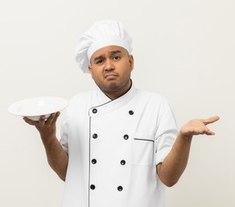
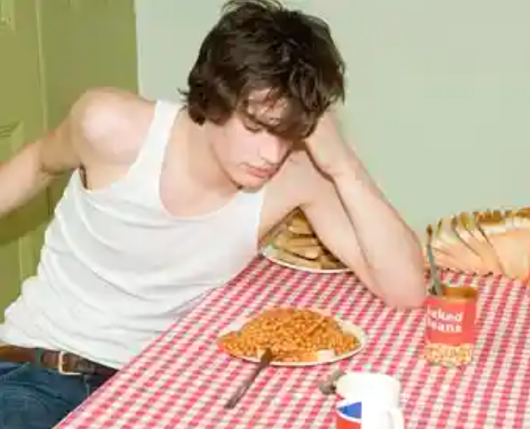
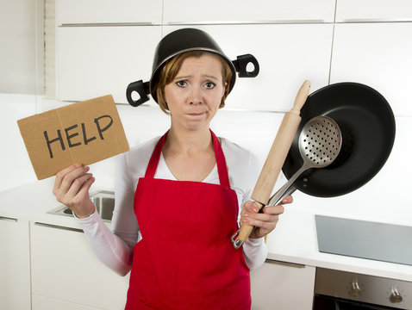
POPULATION CIBLE
Je sais cuisiner
je partage
J’ai pas d’argent
j’ai pas le choix
Je ne sais pas cuisiner j’apprends
Notes:
Passionnées de cuisines qui veulent partager de bonnes recettes
Des mauvais cuisiniers qui veulent apprendre

Slide 6

FONCTIONNALITES
Inscription & connexion
Ajouter une recette
Commenter une recette
Noter une publication
Envoyer des messages en privé à d’autres membres
Ajouter un membre /plusieurs membres
Admin : supprimer
Admin : vue sur les postes
Admin : supprime un poste

Slide 7

AXES D’ AMELIORATIONS
Création de salon de discussion sur des thématiques proposés
Rajout au contenu des recettes des vidéos
Proposition en format mobile (plus responsif)
Ajouter une rubrique « aide »

Slide 8

Demo

